Slide 1
Ciri-Ciri Fisik dan Toleransi Perbedaan
Mengenal Jenis Kelamin, Bagian Tubuh, dan Bentuk Wajah

Slide 2
Jenis Kelamin
• Terdiri dari perempuan dan laki-laki

Slide 3
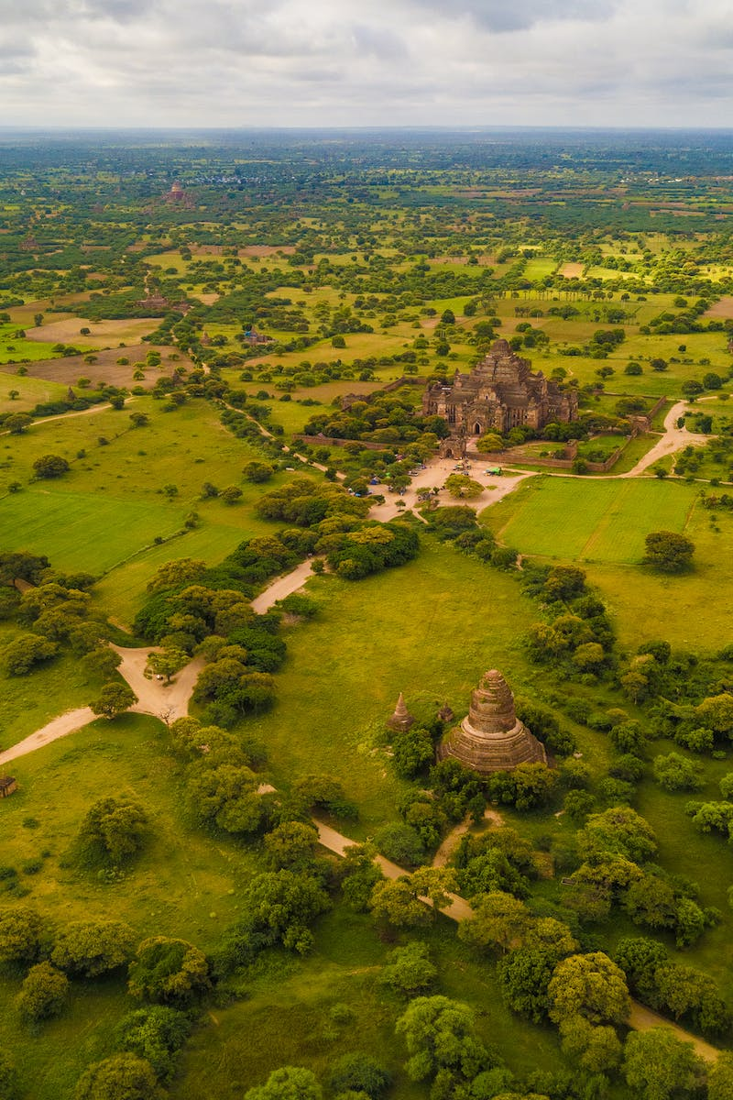
Nama-Nama Bagian Tubuh
• Kepala: rambut, mulut, dagu, pipi, pelipis, alis, mata, telinga
• Badan: tangan, kaki, leher, siku, telapak tangan, jari tangan, jari kaki
• Mata Kaki: lutut, hasta, bahu, dada, perut, betis, tumit, telapak kaki, paha, lengan
Photo by Pexels

Slide 4
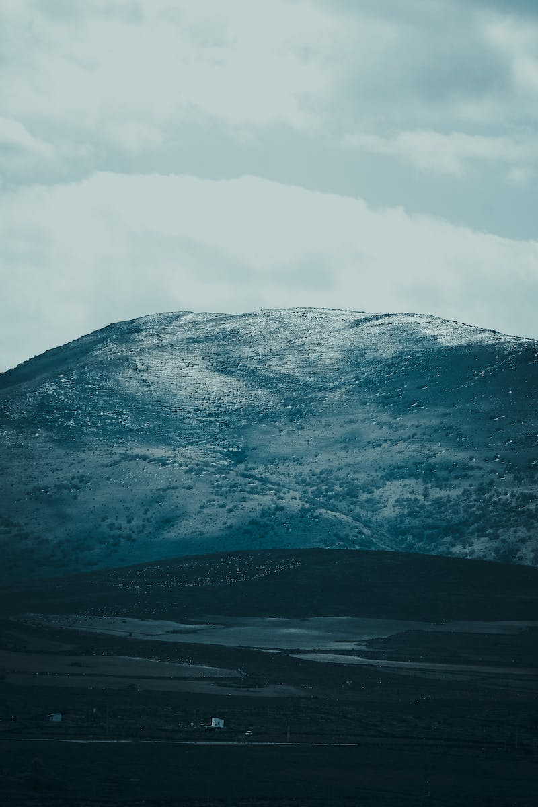
Ciri Fisik Seseorang
• Bentuk Wajah: oval, lonjong, bulat
• Bentuk Rambut dan Warna Kulit: botak, tidak memiliki rambut, keriting, putih, bergelombang, sawo matang, lurus dan panjang, kuning langsat, lurus dan pendek, hitam
• Bentuk Mata: lebar, sipit
• Bentuk Hidung: mancung, pesek
• Bentuk Pipi: tirus, tembem
Photo by Pexels

Slide 5
Toleransi Perbedaan
• Mendeskripsikan perbedaan fisik seperti berambut keriting, memakai bando, berponi, berjambul, memakai kacamata
• Menghargai perbedaan sebagai kekuatan dalam persahabatan

Slide 6
Berlatih dan Evaluasi
• Menjawab pertanyaan mengenai ciri fisik seseorang
• Menuliskan jawaban dari beberapa pertanyaan
• Mengenal semboyan bangsa Indonesia: Bhinneka Tunggal Ika
Photo by Pexels

Slide 7
Terima Kasih
• Simulasikan kegiatan yang sudah dipelajari
• Memberikan semangat

